Slide 1






Slide 2

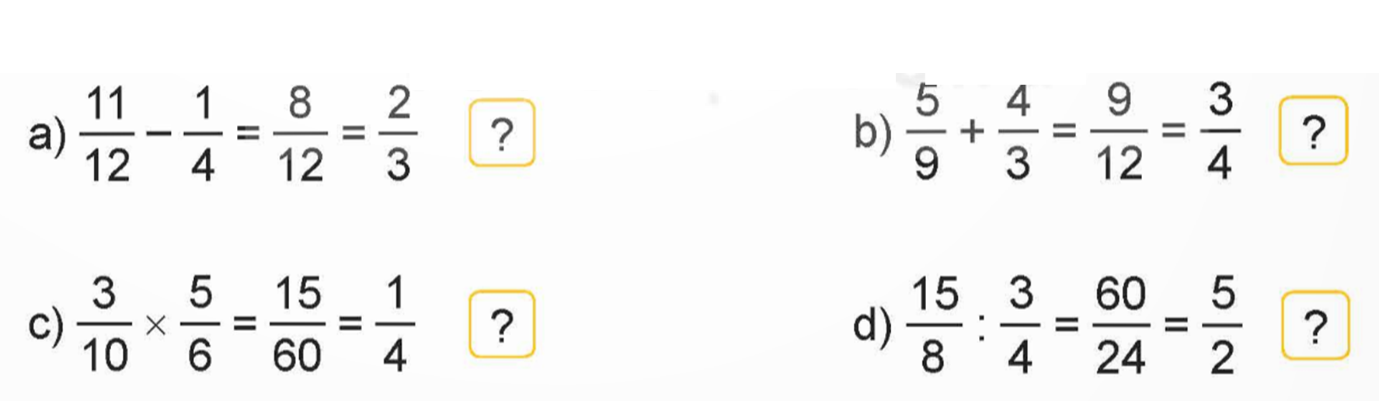
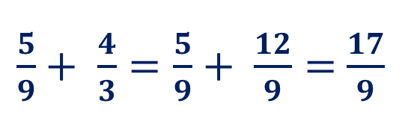
1
Đ, S?
Đ
$\frac{5}{9}+ \frac{4}{3}=\frac{5}{9}+ \frac{12}{9}=$ $\frac{17}{9}$
S
Đ
Đ

Slide 3
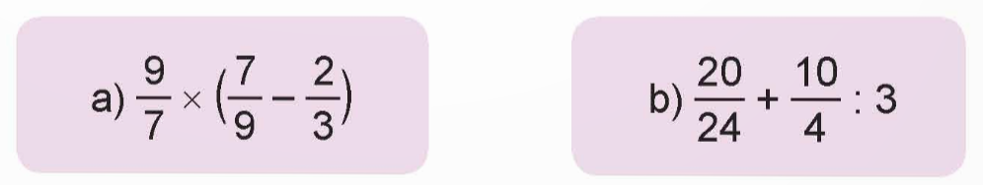



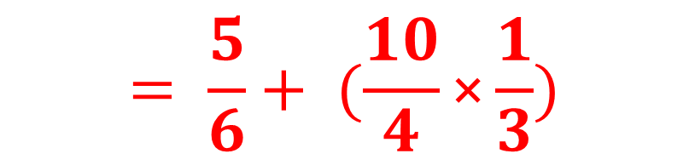


2
Tính giá trị của biểu thức.
$$= \frac{9}{7}\text{×}(\frac{7}{9} −\frac{6}{9})$$
$$= \frac{5}{6}+ (\frac{10}{4}\text{×}\frac{1}{3})$$
$$= \frac{9}{7}\text{×}\frac{1}{9}$$
$$= \frac{5}{6} +\frac{5}{6}$$
$$= \frac{1}{7}$$
$$= \frac{10}{6}=\frac{5}{3}$$

Slide 4
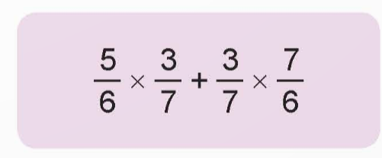




4
Tính bằng cách thuận tiện:
$$= \frac{3}{7}\text{×}(\frac{5}{6}+\frac{7}{6})$$
$$= \frac{3}{7}\text{×} 2$$
$$= \frac{3}{7}\text{×}\frac{12}{6}$$
$$= \frac{6}{7}$$

